Slide 1
Remove Handwritten Struck-Out Text from Mathematical Answer Sheets via Deep Learning
Group 20

Slide 2
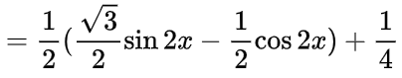
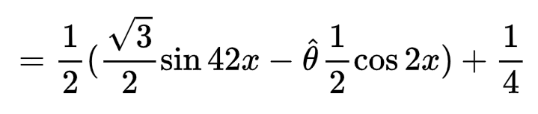

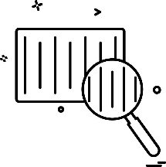

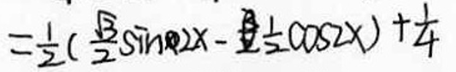
Problem: Struck-out Text in OCR
In auto-grading system, the accuracy of OCR affect matters.
In practice, struck-out text severely disturb the recognition of text and formulas.
Wrong
Answer
? ? ?
Notes:
在开发自动批改系统的过程中，手写OCR的准确率是至关重要的
而在实际操作中，我们发现，被涂改的文字会严重干扰对文字和公式的识别
（如图所示，学生在写下公式的时候难免出现涂改，而现有的OCR引擎普遍会将涂改识别成各种其它字符）(20s)

Slide 3
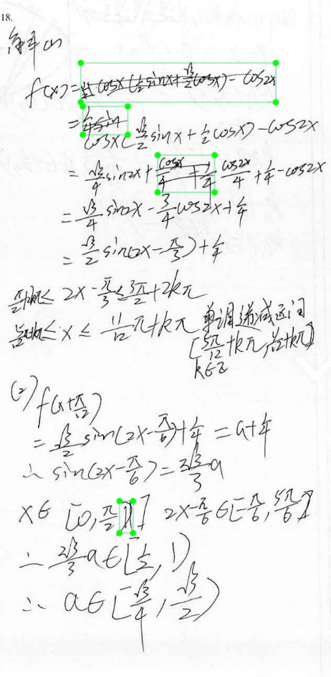
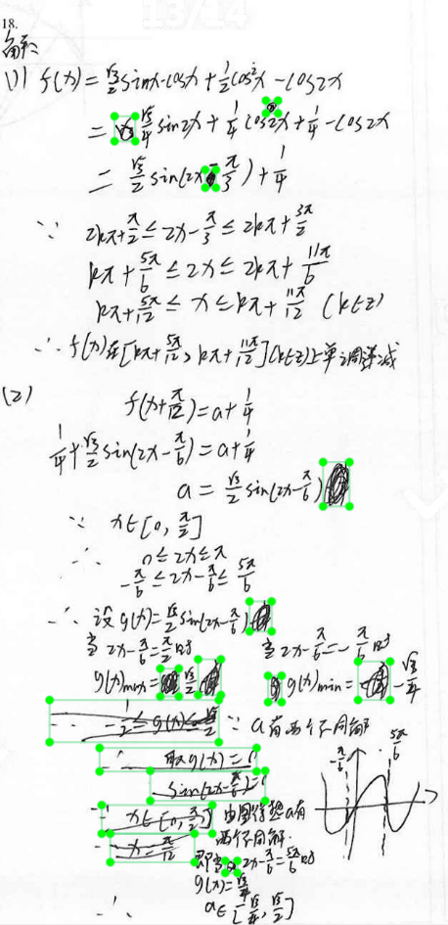
Difficulties
We regard the removal of struck-out text as object detection problem. Use rectangle bounding box to bound struck-out area.
There is a big gap between main stream datasets (COCO, VOC) and our expected dataset;
The detection target are mostly small objects;
Few deep learning methods applied before.
Notes:
我们把对涂改字的移除视作目标检测问题，使用矩形bounding box来框住涂改，这样后续我们可以将框清空来移除涂改
由于我们研究的是对数学答题纸的识别和涂改移除，已有的开源数据集比如COCO和VOC和我们的任务差异都比较大
需要检测的目标往往面积较小，检测难度大
目前该领域内关注度较少，且基于深度学习的方法也未被大量使用。

Slide 4
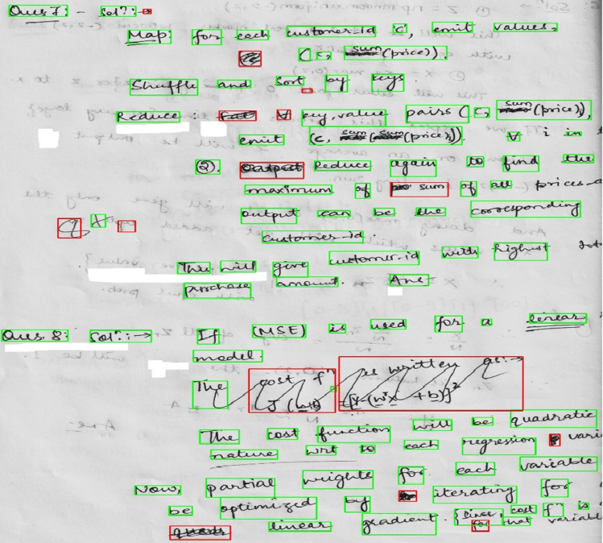
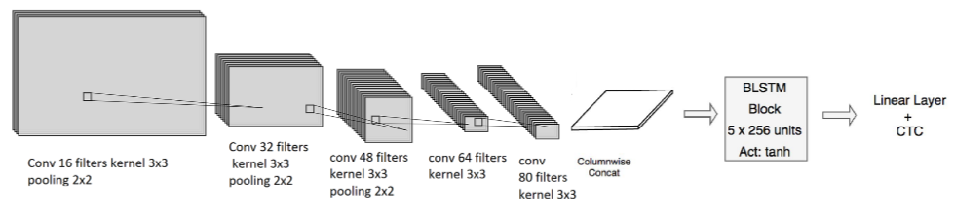
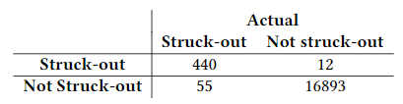
Previous Work
Connected Component + Classification
Average Classification Rate = 0.85
OCR pipeline
9% Character Error Rate
Palaiahnakote et al, ICDAR 2021;
Hiqmat Nisa et al, ADCS 2021.
Notes:
已有的涂改移除工作比较少，而且绝大多数都和包含大量数学公式的场景没有关系。
这是具有代表性的两项工作
一个是先通过连通域算出bounding box，然后对bounding box进行分类，对单词层面的涂改比较有效，但是对于涂改嵌入在词中间的普遍不能识别
另一个是采用直接使用一个OCR识别的pipeline，使用OCR结果进行比对测试，数据集是高度不平衡的，而且针对的数据集和我们期望的应用场景有较大差距

Slide 5
Our Main Work
1. Create benchmark. We tested several classic, deep learning based object detection models.
2. We purposed several possible improvements based on existing methods and tested them with some models.
Notes:
第一，我们对这个问题创立了Benchmark， 我们测试了一些经典的、基于深度学习的目标检测算法在该任务上的表现
第二，我们提出一些可能的改进方案，并基于部分模型予进行实验验证

Slide 6
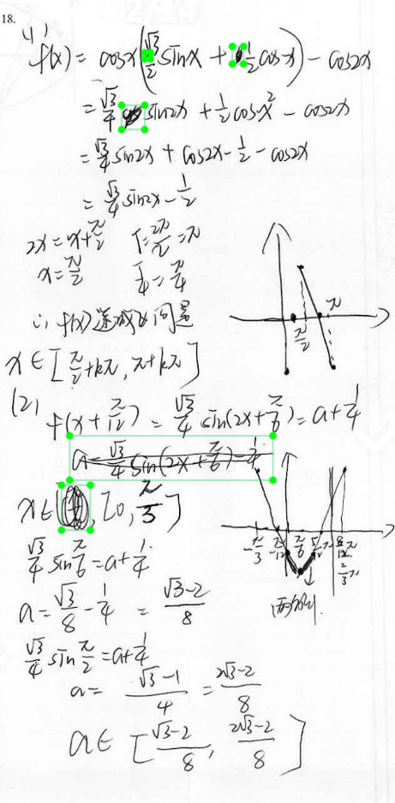
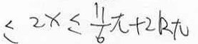
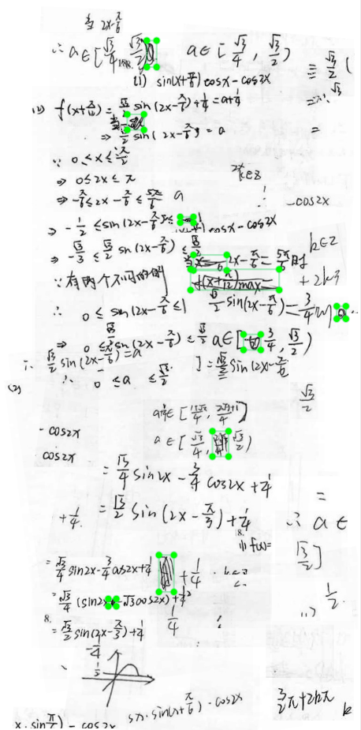
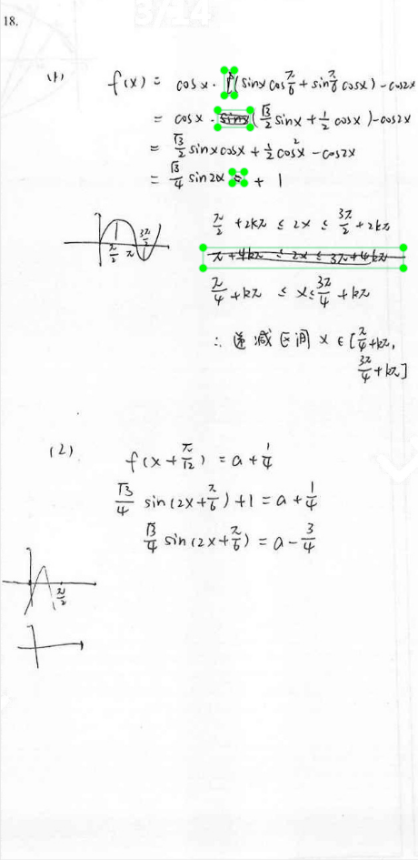
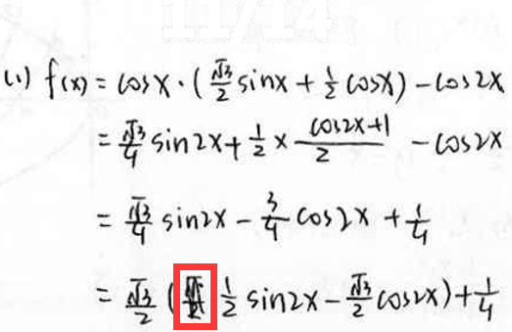
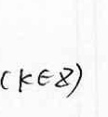
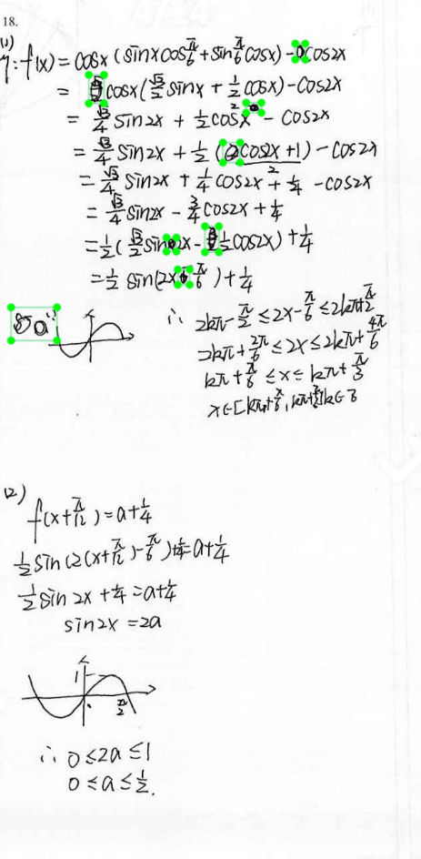
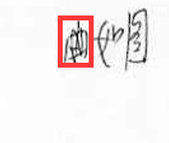
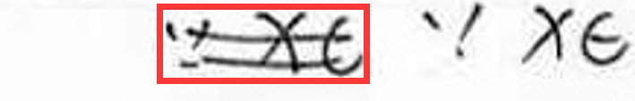
Augmentation: Method
Cut
Transform,
Stick
Notes:
考虑到现有的很多模型自身就包含一些有限的数据增广，我们使用了更加激进的切割、变换、黏贴的数据增广方法。
首先对于原数据，我们随机选取区域进行切割，获得一系列切片，位于切片内部的bounding box也会被迁移过去。
然后，生成每一张增广图的时候，我们以一张空白图为基础，随机黏贴上经过变换的切片，并且保证黑色像素不会有所重叠，此外bounding box会被迁移到新生成的图上。
我们一共生成了10倍于原数据集的增广图。

Slide 7
Augmentation: Results and Analysis
Model | AP50:95 | AP50 | AP75 | APs | APm | APl
Cascade Swin | 0.658 | 0.915 | 0.780 | 0.536 | 0.737 | 0.798
Cascade Swin + aug data | 0.596 | 0.888 | 0.692 | 0.507 | 0.694 | 0.677
Yolov5 | 0.525 | 0.826 | - | - | - | -
Yolov5 + aug data | 0.469 | 0.838 | - | - | - | -
Possible reasons:
Augmentation includes too much noise.
Original data is enough in variance.
Hyper-parameter not tuned for augmentation data.
Notes:
我们在表现最好的其中两个模型，也就是Cascade Swin和Yolov5上，使用增广得到的数据进行补充训练，发现AP性能基本有所下降。
可能的原因是：
增广方法比较粗糙，引入了太多的噪音，甚至可能和原数据的分布有一定的区别；
以及原数据可能在数量和质量上已经比较充足了，以至于增广并不能带来效果提升；
此外，数据增强的测试中我们除了额外使用增强数据外，其余参数不变，所以可能数据的改变导致原先的超参不再是最优的

Slide 8
Thank You!

